Slide 1

“Didáctica de la Química y Práctica Profesional”
Profesora Karen Martínez
Clase 2

Slide 2
Calendario

Slide 3
Modelos pedagógicos
UChile2024\clase 2\Actual vigencia de los modelos.pdf
De su experiencia pasada en la implementación de una clase .
¿Qué modelos pedagógicos utilizaba su profesor/a guía?
Justifique su repuesta.

Slide 4
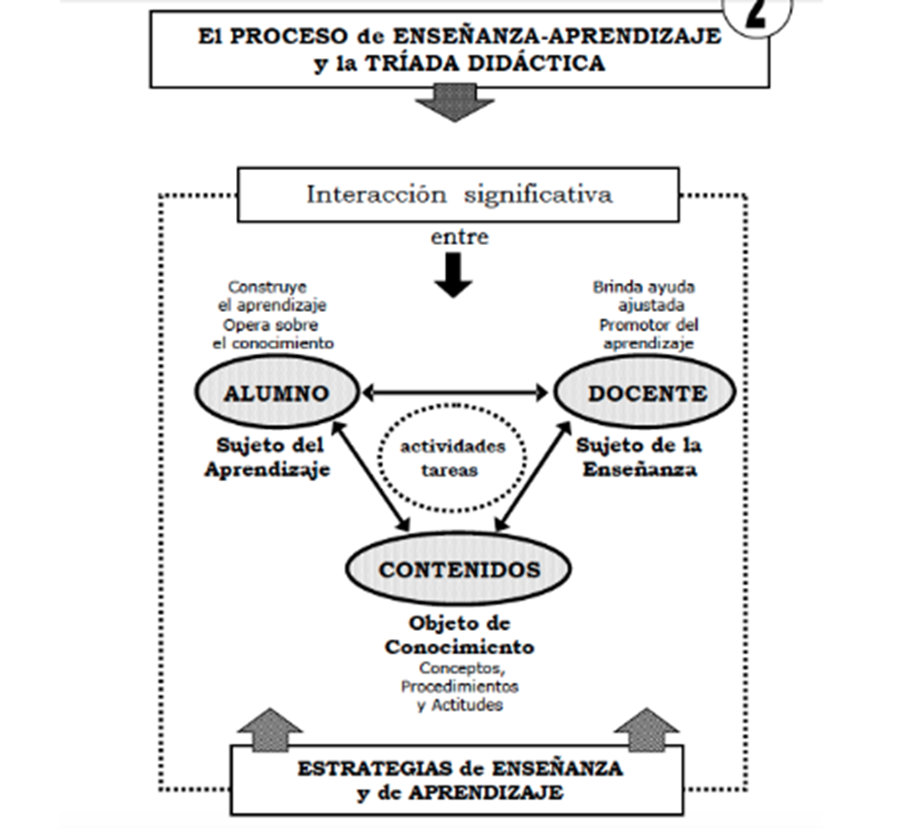
¿En qué punto de la Triada Didáctica, se incluye la Evaluación?

Slide 5
…en 5 minutos…
Conversen en duplas y luego compartamos las ideas.
Agreguen la siguiente pregunta:
¿Cómo debería ser una “evaluación constructivista”?
https://youtu.be/SqUoMHkMHwA?si=t_ITgdzSrsu536a6

Slide 6
¿Cómo lograr la metacognición?
APLICANDO EN EL AULA
Invitar a sus estudiantes a pensar en voz alta a la hora de resolver un problema. Así, se podrán involucrar más en el proceso de cómo logran digerir información.
Luego de llevar a cabo un aprendizaje, solicítales que se auto pregunten: ¿Qué he aprendido?, ¿cómo lo he aprendido?, ¿qué entendí del tema estudiado?
Promocionar el análisis y la discusión de las estrategias que cada uno de los alumnos pone en funcionamiento delante de determinadas tareas. De esta forma, tendrán la oportunidad de ser testigos de cómo analizan y aprenden sus compañeros.
Y por último…
https://www.educarchile.cl/desarrollando-la-metacognicion

Slide 7
De la clase pasada les dejo este recordatorio para después…
https://youtu.be/EbcA7BTPWOU?si=sftSsOIjdRQxGckN

Slide 8

Análisis y reflexión
I.Lectura individual del relato: “A veces, hasta una lechuga te puede enseñar Química” de María José Vargas Álvarez
II. En duplas comenten sobre las siguientes preguntas que surgen de la lectura:
1.¿Qué elementos relacionados con la Didáctica encuentran en el relato? Justifiquen su respuesta.
2. En el relato, reconocen algún episodio que intente la incorporación de la retroalimentación y de la metacognición ?
libro_relatos_PEMBQ.pdf

Slide 9
¿Qué aprendimos hoy?
¿Con qué me quedo de la sesión de hoy?

